Slide 1


Toán
LUYỆN TẬP CHUNG
Trang 79

Slide 2







GIẢI CỨU
RỪNG XANH

Slide 3




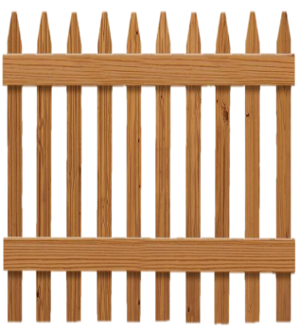
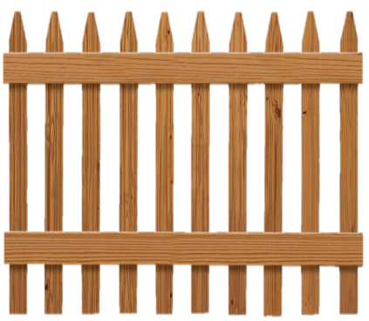



GIẢI CỨU
RỪNG XANH

Slide 4



Tìm một số biết 60% của số đó là 30.
A. 50
C. 500
B. 5
D. 5000

Slide 5
Tỉ số phần trăm của 2 và 5 là:
A. 0,4%
C. 400%
B. 4%
D. 40%

Slide 6
15% của 320 tạ là:
A. 48
C. 48 tạ
B. 2133,3 tạ
D. 4,8 tạ

Slide 7
Toán
LUYỆN TẬP CHUNG
Trang 79

Slide 8

Biết thực hiện các phép
tính với số thập phân.
MỤC TIÊU
1
Giải các bài toán liên quan
đến tỉ số phần trăm.
2

Slide 9
Bài 1: Tính
a. 216,72 : 42
b. 1 : 12,5 (ngoài chuẩn)
c. 109,98 : 42,3 (ngoài chuẩn)

Slide 10
a. 216,72 : 42
= 5,16
,
216,72
42
6
7
5
1
6
,
2 5
2
0

Slide 11
b. 1 : 12,5
= 0,08
1
0
12,5
10
0
0
0
8
,
100
0
0

Slide 12
c. 109,98 : 42,3
= 2,6
,
109,98
42,3
,
25 3
8
2
6
,
0

Slide 13
Bài 2: Tính
Thực hiện phép tính trong dấu ngoặc trước rồi thực hiện các phép tính còn lại theo thứ tự nhân, chia trước, cộng trừ sau.
Hãy nêu thứ tự thực hiện các phép tính trong một biểu thức có chứa dấu ngoặc.
a. (131,4 – 80,8) : 2,3 + 21,84 x 2
b. 8,16 : (1,32 + 3,48) – 0,345 : 2

Slide 14
Bài 2: Tính
a. (131,4 – 80,8) : 2,3 + 21,84 x 2
b. 8,16 : (1,32 + 3,48) – 0,345 : 2
(Câu b ngoài chuẩn)

Slide 15
a. (131,4 – 80,8) : 2,3 + 21,84 x 2
= 50,6
: 2,3 +
43,68
= 22
+ 43,68
= 65,68

Slide 16
b. 8,16 : (1,32 + 3,48) – 0,345 : 2
= 8,16 :
4,8
–
0,1725
= 1,7
– 0,1725
= 1,5275

Slide 17
Bài 3: Cuối năm 2000 số dân của một phường là 15 625
người. Cuối năm 2001 số dân của phường đó là 15 875 người.
Hỏi từ cuối năm 2000 đến cuối năm 2001 số dân của
phường đó tăng thêm bao nhiêu phần trăm?
b. Nếu từ cuối năm 2001 đến cuối năm 2002 số dân của
phường đó cũng tăng thêm bấy nhiêu phần trăm thì cuối
năm 2002 số dân của phường đó là bao nhiêu người?

Slide 18
2
Tỉ số phần trăm số dân tăng thêm
1
Số dân tăng thêm năm 2001
:
Số dân năm 2000
Số dân
năm 2001
Số dân
năm 2000
–

Slide 19
2
Cuối năm 2002 số dân phường đó:
1
Số dân năm 2001
+
Số dân tăng thêm năm 2002
Số dân
năm 2001
Tỉ số phần trăm số dân tăng thêm đến cuối năm 2001
x

Slide 20
Bài giải
a. Số người tăng thêm từ cuối năm 2000 đến cuối năm 2001:
15 875 – 15 625 = 250 (người)
Tỉ số phần trăm số dân tăng thêm là:
250 : 15 625 = 0,016
0,016 = 1,6%
b. Số người tăng thêm từ cuối năm 2001 đến cuối năm 2002:
15 875 x 1,6 : 100 = 254 (người)
Cuối năm 2002 số dân của phường đó là:
15 875 + 254 = 16 129 (người)
Đáp số: a. 1,6%
b. 16 129 người

Slide 21




(Ngoài chuẩn)
Bài 4: Chọn câu trả lời đúng:
Một người bán hàng bị lỗ 70 000 đồng và số tiền
đó bằng 7% số tiền vốn bỏ ra. Để tính số tiền vốn của
người đó, ta cần tính:
70000 : 7
70000 x 100 : 7
70000 x 7 : 100
70000 x 7

Slide 22
Hãy nêu thứ tự thực hiện các phép tính trong một biểu thức có chứa dấu ngoặc.
Thực hiện phép tính trong dấu ngoặc trước rồi thực hiện các phép tính còn lại theo thứ tự nhân, chia trước, cộng trừ sau.

Slide 23

“
DẶN DÒ
1. Xem lại bài.
2. Chuẩn bị bài: Luyện tập chung (trang 80).
“

Slide 24
Chào tạm biệt!

